Slide 1

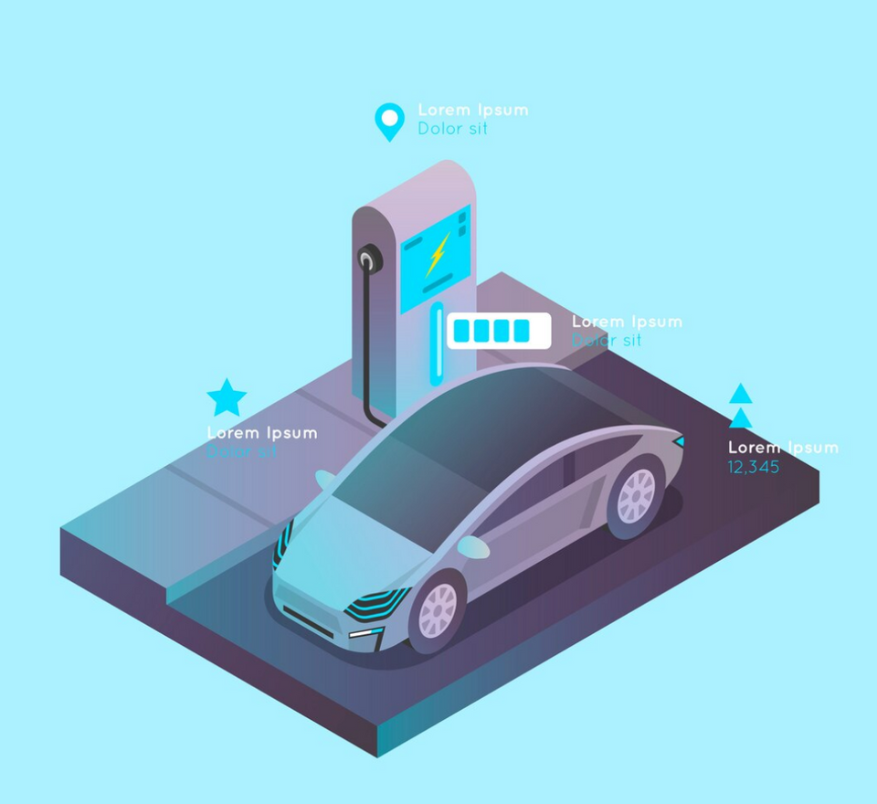

HỆ THỐNG
BÃI ĐỖ XE
THÔNG MINH

Slide 2
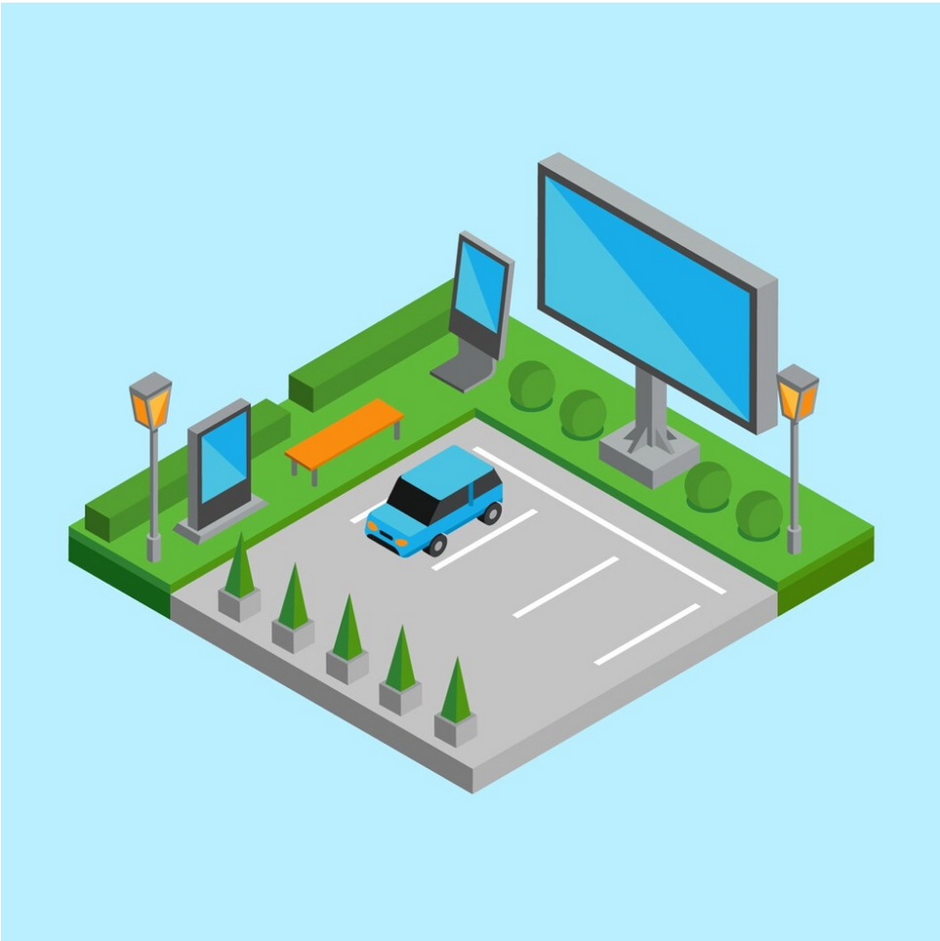
Hoàng Đình Nam
Nhóm 8
Hoàng Trung Dũng
Nguyễn Văn Huy
Trần Quang Huy

Slide 3
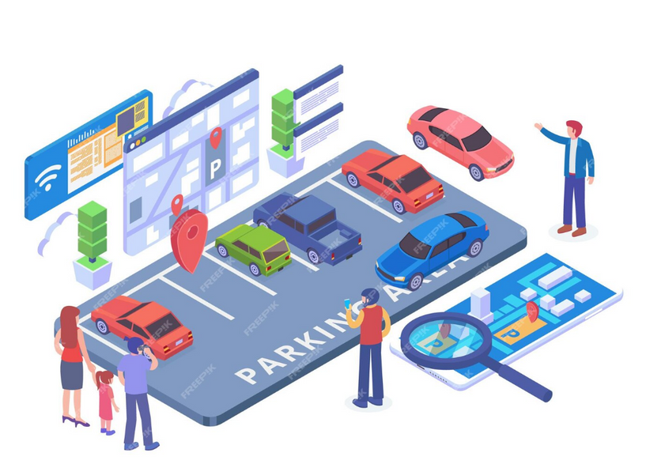
Bạn đã bao giờ loay hoay tìm chỗ đỗ xe trong một bãi đỗ đông đúc?
Với hệ thống bãi đỗ xe thông minh sử dụng ESP32 và cảm biến hồng ngoại, việc tìm chỗ đậu sẽ trở nên đơn giản hơn bao giờ hết. Khi có xe vào hoặc ra khỏi vị trí, cảm biến sẽ ngay lập tức phát hiện và truyền tín hiệu về cho ESP32. Dữ liệu được xử lý và hiển thị trực quan trên màn hình, giúp bạn dễ dàng xác định vị trí trống. Không chỉ vậy, hệ thống còn có thể thu thập dữ liệu về việc sử dụng bãi đỗ để tối ưu hóa quản lý và tăng hiệu quả.

Slide 4
HỆ THỐNG
CỦA CHÚNG TÔI
BAO GỒM

Slide 5
Các ưu điểm
Quản lý hiệu quả
Tối ưu doanh thu
Bảo trì hệ thống
Theo dõi số lần mỗi vị trí được sử dụng, từ đó đánh giá mức độ phổ biến và lên kế hoạch bố trí phù hợp.
Xác định các khung giờ cao điểm, các vị trí đỗ "hot" để điều chỉnh giá cả hoặc các dịch vụ đi kèm.
Dựa vào số lần sử dụng và thời gian hoạt động của các thiết bị, lên kế hoạch bảo dưỡng định kỳ.

Slide 6
Các ưu điểm
Cải thiện trải nghiệm khách hàng
Tối ưu nguồn lực
Nâng cao độ an toàn
Giúp khách hàng dễ dàng tìm được vị trí đỗ trống và rút ngắn thời gian chờ đợi.
Giúp chủ sở hữu bãi đỗ xe sử dụng nguồn lực hiệu quả hơn.
Giúp theo dõi và quản lý an ninh tại bãi đỗ xe tốt hơn.

Slide 7
Các tính năng
Đếm số lần đỗ
Đếm thời gian đỗ
Trạng thái vị trí
Mỗi khi một xe vào hoặc ra khỏi vị trí đỗ, hệ thống sẽ tự động ghi nhận và cập nhật số lần sử dụng.
Hệ thống tính toán chính xác thời gian một xe đỗ tại vị trí từ khi vào đến khi ra.
Thông tin về việc vị trí đỗ đang có xe hay trống được cập nhật liên tục và hiển thị trực quan trên màn hình quản lý.

Slide 8
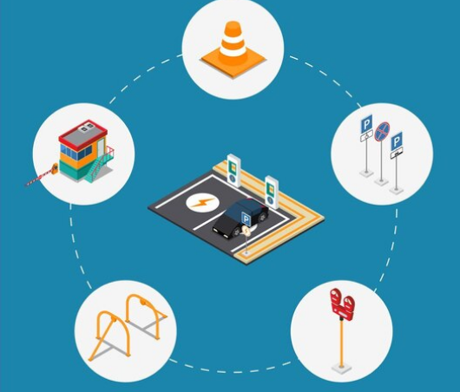
Nguyên lý hoạt động
Hệ thống hoạt động dựa trên các cảm biến và camera được lắp đặt tại mỗi vị trí đỗ. Khi một xe vào vị trí, cảm biến sẽ phát hiện và gửi tín hiệu đến hệ thống trung tâm. Hệ thống sẽ bắt đầu tính thời gian và ghi nhận thông tin về xe. Khi xe ra, quá trình tương tự được lặp lại.

Slide 9
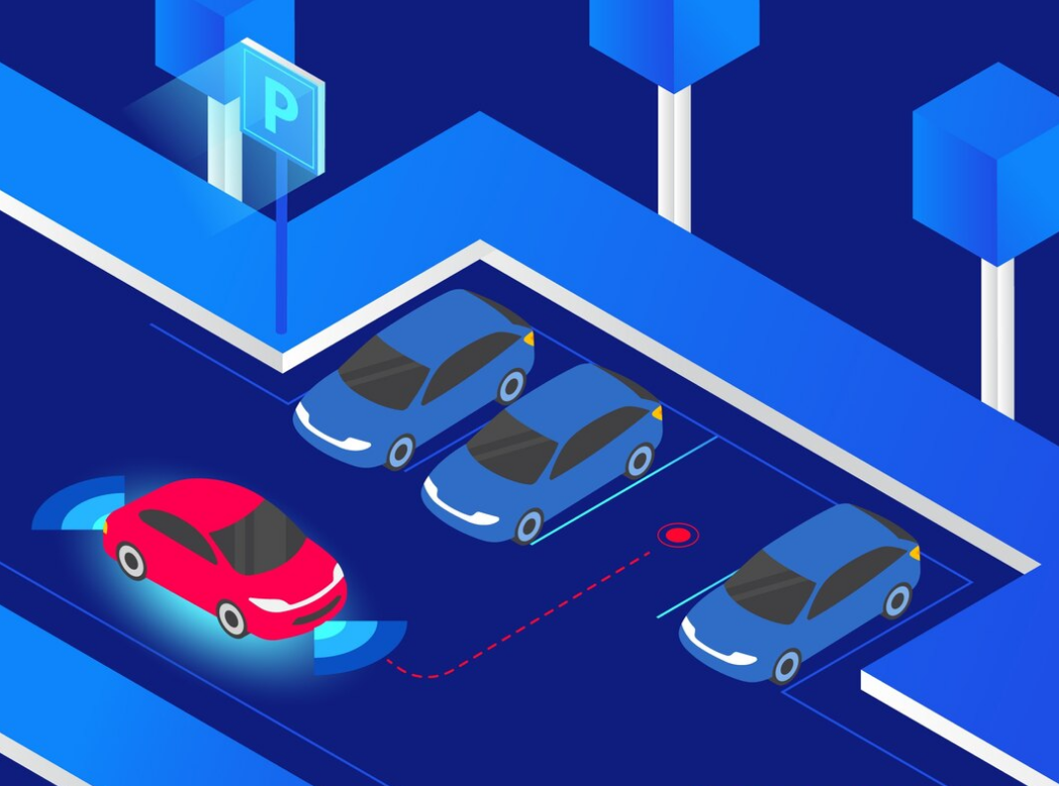
DEMO HỆ THỐNG

Slide 10
Cảm ơn thầy và các bạn đã theo dõi!

